Slide 1
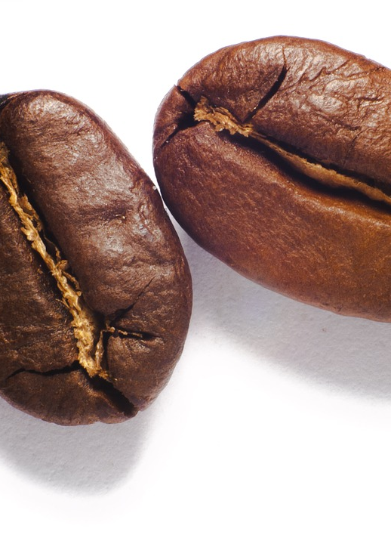
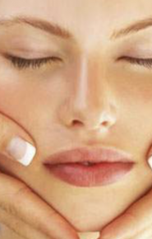
Kawa: włoskie sposoby na urodę
Il caffè: i trucchi italiani per la bellezza

Slide 2
Kawa: włoskie sposoby na urodę. Il caffè: i trucchi italiani per la bellezza
Nauczyciel prowadzący: Anna Trzcińska
Miejsce i termin: zajęcia online dla ZSS nr 78 w IPCZD, listopad 2020 r.
Grupa: starsza wychowanków
Kompetencje kluczowe: porozumiewanie się w języku ojczystym, umiejętność uczenia się, społeczne i obywatelskie, świadomość i ekspresja kulturowa, naukowe.
Cele ogólne: zwrócenie uwagi na piękno i różnice otaczającego nas świata, rozwijanie poczucia estetyki i wrażliwości, rozwijanie zainteresowań związanych z kulturą innego narodu europejskiego, pobudzanie aktywności pacjentów, budowanie i wzmacnianie relacji z rodzicami, doskonalenie umiejętności pracy zdalnej.
Cele szczegółowe: poznanie włoskich sposobów na urodę z wykorzystaniem kawy, pobudzanie aktywności umysłowej, stymulowanie koncentracji i uwagi, rozwijanie zainteresowań kulturowych.
Cele terapeutyczne: łagodzenie napięć emocjonalnych związanych z leczeniem oraz z pobytem w szpitalu poprzez udział w zajęciach, rozpoznawanie swoich mocnych stron, rozwijanie szacunku do innych kultur i siebie, dostarczanie pozytywnych treści o sobie, budowanie poczucia bezpieczeństwa, szacunku i zaufania

Slide 3
Metody: podająca – objaśnienia, polecenia.
Środki dydaktyczne: prezentacja PowerPoint, link: https://donna.fanpage.it/elimina-la-forfora-e-combatte-la-cellulite-ecco-gli-utilizzi-alternativi-del-caffe/ (dostęp: 19.11.2020)
Zdjęcia: https://cdn.pixabay.com/photo/2016/06/25/20/02/coffee-1479518_960_720.jpg, http://viverealmeglio.it/wp-content/uploads/2018/06/pulizia-del-viso-300x290.png, https://62e528761d0685343e1c-f3d1b99a743ffa4142d9d7f1978d9686.ssl.cf2.rackcdn.com/files/85834/width1356x668/image-20150622-3374-mhz3sz.jpg, http://1.bp.blogspot.com/_WyQCv0OjRrw/S7EQOQ3EltI/AAAAAAAAAIk/FwNR_r-DbUI/w1200-h630-p-k-no-nu/ricostruzione_unghie02.jpg, http://static.likers.it.s3.amazonaws.com/robadadonne/files/2011/04/hairmodel.jpg, https://i.stack.imgur.com/IGOeL.jpg, https://troppodolce.it/wp-content/uploads/2013/12/Come-fare-una-maschera-viso-al-cioccolato.jpg, https://www.innaturale.com/wp-content/uploads/2020/07/maschera-capelli-miele-fb.jpg, https://www.lagazzettadimassaecarrara.it/assets/Uploads/articoli/_resampled/OptimizedImageW10/18-estetica21.jpg, https://www.ambientebio.it/wp-content/themes/yootheme/cache/Pelle-secca-b36390aa.jpeg, https://lavienfashion.files.wordpress.com/2014/05/pedicure.jpg (dostęp: 19.11.2020)

Slide 4
Kawa to jeden ze składników, którego nie brakuje we włoskiej spiżarni. Idealna na przebudzenie, pięciominutową przerwę w pracy czy powód do spotkań towarzyskich. Ale czy wiesz, że możesz jej używać także na inne sposoby?
We włoskiej rzeczywistości zastosowanie kawy daleko wykracza poza kuchnię. Kawa może być panaceum na piękno skóry, włosów, jak i być pomocna w walce z cellulitem.
Oto jak Włoszki wykorzystują kawę dla poprawienia swojej urody…

Slide 5
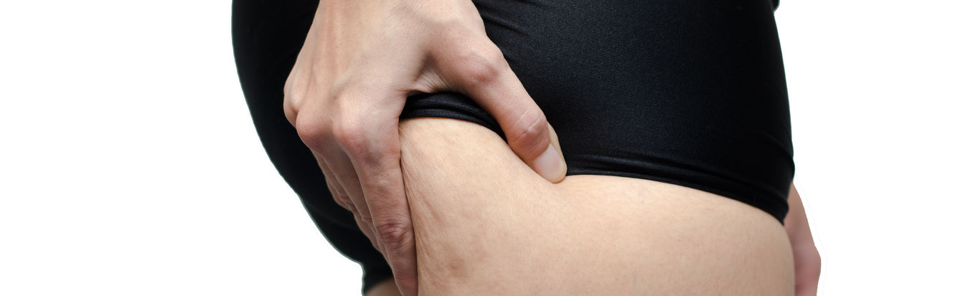
1. Redukuje cellulit
Kofeina jest stosowana w wielu produktach antycellulitowych, ponieważ pozytywnie wspomaga krążenie i stagnację płynów. Dlatego Włoszki sięgają po ten produkt w walce z cellulitem domowymi sposobami. Jednym z nich jest mieszanka fusów z kawy z 1 łyżką płynu do kąpieli i ciepłej wody. Tak powstałą mieszankę należy nałożyć na uda jak maskę, pozostawić na 15 minut przed spłukaniem. Lub przygotować krem, mieszając mieloną kawę z olejem migdałowym, nakładając go na newralgiczne miejsca przed wzięciem prysznica. Innym sposobem jest podgrzanie fusów kawy w kuchence mikrofalowej i wymieszanie ich z łyżką oliwy z oliwek z pierwszego tłoczenia. Nałóż mieszaninę na obszary, które mają być leczone, owiń je folią spożywczą i pozostaw na 15 minut. Następnie zdejmij folię i spłucz ciepłą wodą. Powtarzaj to 2-3 razy w tygodniu.

Slide 6
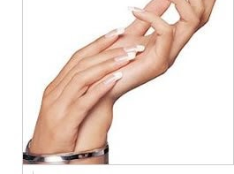
2. Eliminuje nieprzyjemny zapach z rąk
W kuchni często zdarza się, że na dłoniach pozostaje zapach niektórych potraw, których trudno się pozbyć, jak na przykład ryba czy cebula. Aby pozbyć się nieprzyjemnego zapachu, Włoszki wcierają w dłonie zmieloną kawę, następnie spłukują ciepłą wodą.

Slide 7
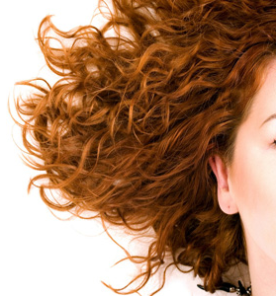
3. Środek na włosy
Na włosy Włoszki przygotowują kurację upiększającą na bazie kawy, która nadaje włosom połysk, złuszcza skórę głowy oraz stymulując meszki włosowe przyczynia się do ich wzrostu. Kofeina pomaga także w walce z łupieżem.
W tym celu warto spłukać włosy zimną kawą lub wetrzeć fusy po kawie w skórę głowy, masując włosy od nasady po same końce. Następnie owinąć włosy przezroczystą folią, pozostawić na 15 minut przed spłukaniem.

Slide 8
4. Naturalna farba do włosów
Jeśli chcesz uzyskać piękne brązowe refleksy na swoich włosach, wzorem Włoszek, możesz użyć płynnej kawy i rozcieńczyć ją z wodą. Tak powstały płyn nałóż na włosy przed myciem, pozostaw na co najmniej pół godziny, a następnie umyj włosy jak zwykle. Powtarzaj co najmniej raz w tygodniu, aby zachować akcenty w kolorze kawy.

Slide 9
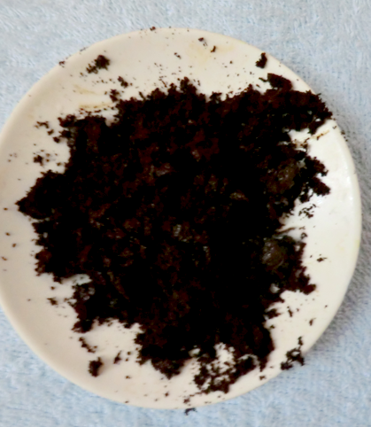
5. Naturalny peeling do twarzy i ciała
To włoski sposób znany od starożytności. Prosty, skuteczny i dobroczynny dla skóry. Wystarczy połączyć fusy z kawy z oliwą z oliwek. Następnie delikatnymi ruchami, by nie pokaleczyć skóry (drobinki kawy są najczęściej ostre) masować skórę twarzy i ciała. Dzięki odżywczemu działaniu oliwy, oprócz czystszej skóry będzie ona również bardziej miękka.
Sposób ten ma jednak jedną wadę: po kuracji wanna wymaga gruntownego mycia. Ale czego się nie robi dla urody ☺

Slide 10
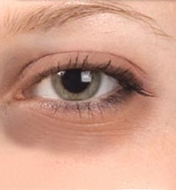
6. Eliminuje worki i cienie pod oczami
Fusy z kawy mogą być również używane do usuwania worków i cieni pod oczami.
Dodaj łyżkę fusów do jednego z niskotłuszczowych jogurtów oraz wymieszaj wszystko z kilkoma kroplami soku z cytryny. Pozostaw mieszaninę w lodówce na 30 minut, a następnie nałóż maskę na okolice oczu na 15 minut.

Slide 11
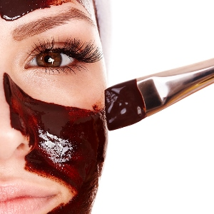
7. Oczyszcza skórę twarzy
W małej misce połącz fusy z kawy, łyżkę oleju ze słodkich migdałów i łyżkę miodu. Wymieszaj do uzyskania jednorodnej masy. Następnie nałóż na twarz, omijając okolice oczu i pozostaw na 10 minut przed spłukaniem. Idealny do cery tłustej i mieszanej, oczyszcza skórę twarzy. Aplikuj raz w tygodniu.

Slide 12
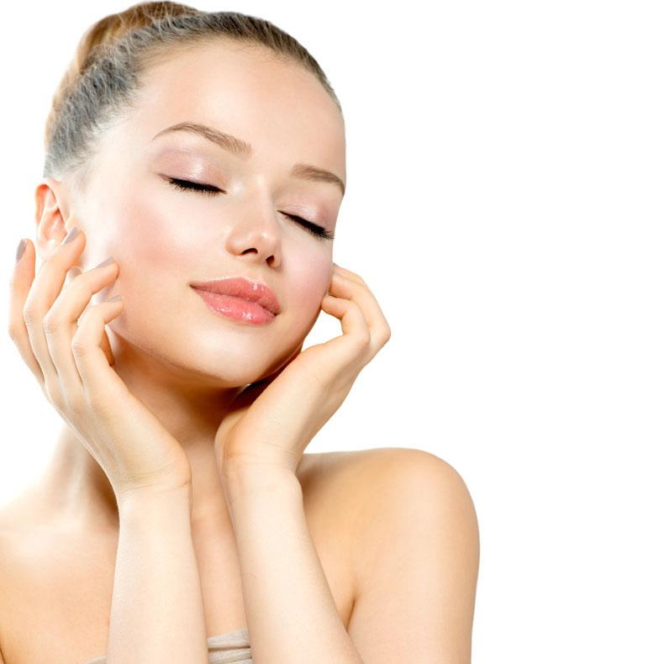
8. Ujędrnia twarz
Kawa pomaga reaktywować krążenie i uelastycznia skórę twarzy. W tym celu wystarczy mały pojemniczek jogurtu i filiżanka kawy. Dokładnie wymieszać, nałożyć na twarz na 15 minut, a następnie spłukać ciepłą wodą. Efekt gwarantowany.

Slide 13
9. Maska do skóry suchej
Oprócz oczyszczania, kawa może pomóc nam w nawilżeniu i zmiękczeniu skóry twarzy: wystarczy wymieszać w miseczce łyżeczkę kawy, żółtko i kilka kropli oliwy z oliwek z pierwszego tłoczenia. Nałożyć maskę na twarz i pozostawić na 10 minut. Dokładnie spłukać wodą.

Slide 14
10. Relaks dla stóp
Włoszki poświęcają też sporo uwagi swoim stopom, nierzadko zmęczonym i opuchniętym z powodu wysokich temperatur. W tym celu wykonują kąpiel stóp, rozcieńczając zawartość filiżanki kawy w wodzie wraz z olejkiem eterycznym. Stopy stają się wówczas świeże i wypoczęte. Również w przypadku fusów z kawy możemy zmiękczyć zrogowaciały naskórek, wcierając fusy w wilgotną skórę, aby wygładzić również inne szorstkie obszary stóp. Prócz poprawy krążenia, sposób ten jest drogocenny dla samego wyglądu stóp.

Slide 15
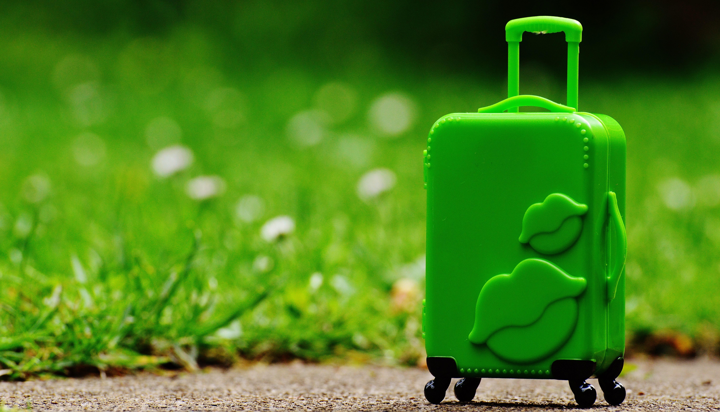
Ewaluacja zajęć
Walizka i kosz – rozdajemy po kilka żółtych karteczek, prosimy wychowanków, aby wpisali na nich, co dobrego wynoszą z tych zajęć, co im się podobało, co zaciekawiło i włożyli je do walizki. Na drugiej części kartek, to co im się nie podobało, było trudne, źle wytłumaczone i wrzucili do kosza. Do dzielenia się zapraszamy wszystkich wychowanków.
W przypadku zajęć przeprowadzonych online, uczestnicy podaj hasło: walizka i zabierają głos, mówiąc o swoich pozytywnych odczuciach. Oraz hasło: kosz, mówiąc o negatywnych.
Zapraszamy do dyskusji! ☺

Slide 16
Dziękujemy za poświęcony czas i skorzystanie z zajęć.
Zapraszamy już jutro na dokończenie cyklu o kawie.
Ciao! A domani! ☺

